Slide 1


Porównanie algorytmów sortowania
Implementacja sekwencyjna, współbieżna, równoległa ORAZ CUDA

Slide 2
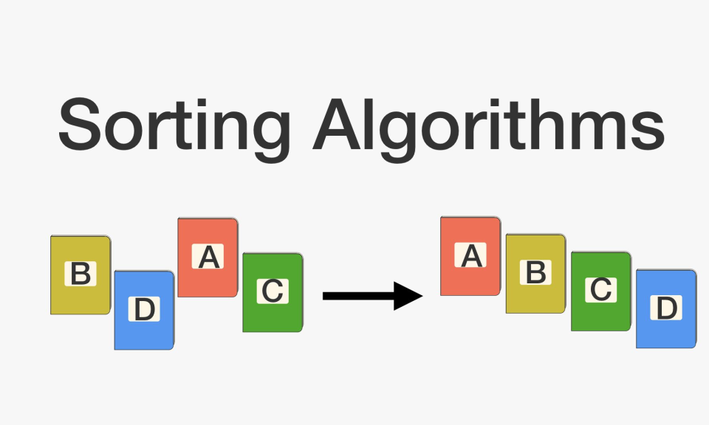
Cel projektu
Analiza czasu wykonania różnych algorytmów sortowania w zależności od liczby elementów oraz wykorzystania wielowątkowości.

Slide 3
Wstęp teoretyczny
Podstawowe algorytmy sortowania:
Sortowanie bąbelkowe (Bubble Sort) – proste, ale wolne, O(n²),
Sortowanie przez wybieranie (Selection Sort) – też O(n²), ale z mniejszą liczbą zamian,
Sortowanie przez wstawianie (Insertion Sort) – dobre dla prawie posortowanych danych, O(n²),
Szybsze algorytmy:
Sortowanie szybkie (Quick Sort) – O(n log (n)), jeden z najlepszych w praktyce,
Sortowanie przez scalanie (Merge Sort) – O(n log (n)), łatwo równoległy,

Slide 4
Obszar stosowalności
🔹 Informatyka i algorytmy
Bazy danych – szybkie sortowanie rekordów przy indeksowaniu danych
Kompresja danych – sortowanie kodów w algorytmach kompresji (np. Huffmana)
Wyszukiwanie informacji – sortowanie jest kluczowe dla wyszukiwania binarnego i algorytmów strukturyzowania danych
🔹 Analiza danych i uczenie maszynowe
Przetwarzanie Big Data – sortowanie jest często krokiem wstępnym dla analizy dużych zbiorów danych
Uczenie maszynowe (ML) – np. w algorytmach klasyfikacji czy optymalizacji hiperparametrów
🔹 Systemy operacyjne i inżynieria oprogramowania
Zarządzanie procesami – sortowanie zadań według priorytetów
Zarządzanie pamięcią – sortowanie stron wirtualnej pamięci

Slide 5
Koncepcja zrównoleglenia
Cztery warianty implementacji
Sekwencyjna (C++) – klasyczna wersja algorytmów bez wielowątkowości
Współbieżna (Threads) – podział pracy na kilka niezależnych wątków
Równoległa (OpenMP) – dynamiczne przydzielanie wątków do operacji
Nvidia CUDA – dzielenie danych wejściowych na fragmenty
Które algorytmy najlepiej nadają się do równoległości?
Merge Sort – można niezależnie sortować lewe i prawe części, a potem równoleglić scalanie
Quick Sort – podzielenie tablicy (rekurencyjnie) i każda część sortuje niezależnie
Trudne do równoległości:
Bubble Sort, Insertion Sort, Selection Sort – operacje są silnie sekwencyjne, wymagana synchronizacja

Slide 6
Wstępne pomiary dla implementacji sekwencyjnej
Testy wydajnościowe (dla sekwencyjnej wersji w C++):
Sertowanie | Wymiar (n) | Czas obliczeń (sekundy)
Bąbelkowe | 1 000 000 | 6 900 (~2h)
Przez Wybieranie | 1 000 000 | 3 400 (~1h)

Slide 7
Założenia projektowe
Założenia projektowe:
Implementacja algorytmów sortowania
Wykonanie pomiarów czasowych algorytmów
Utworzenie wykresów porównujących czasy
Czego się dowiemy? 🔹 Czy każdy algorytm rzeczywiście przyspiesza w wersji współbieżnej/równoległej? 🔹 Który algorytm skaluje się najlepiej w zależności od liczby wątków? 🔹 Jakie są granice opłacalności równoległości – czy zawsze więcej wątków = lepsza wydajność?

Slide 8
Dziękuje za uwagę
Wykonał: Dawid Garncarek

